Slide 1
KOPERASI SIMPAN PINJAM
M RADITYA ZACHARYZAIN
24.240.0084
https://github.com/rdtyaaz/TugasAkhirKoperasi

Slide 2
LATAR BELAKANG
Program untuk koperasi simpan pinjam dibuat untuk mempermudah pengelolaan data dan transaksi yang sebelumnya dilakukan secara manual. Dengan sistem digital, program ini membantu koperasi mencatat transaksi dan membuat laporan dengan lebih cepat, akurat, dan aman.
PERMASALAHAN
Program untuk koperasi simpan pinjam dibutuhkan karena sistem manual sering lambat, rentan kesalahan, dan sulit mengelola data anggota dengan akurat. Pencatatan transaksi yang tidak terorganisir menyulitkan pelacakan pembayaran dan pembuatan laporan. Selain itu, data yang disimpan manual lebih mudah hilang atau disalahgunakan. Dengan program, koperasi bisa mengelola data dan transaksi lebih efisien, akurat, dan aman

Slide 3
TUJUAN
Program coding untuk sistem simpan pinjam bertujuan untuk mempermudah pengelolaan data anggota dan transaksi, membuat laporan keuangan yang akurat, serta memastikan data aman. Program ini dirancang agar mudah digunakan, membantu memantau aktivitas secara langsung, dan menghemat waktu serta biaya operasional. Dengan fitur-fitur ini, program diharapkan mendukung perkembangan koperasi dan meningkatkan kepuasan pengguna.
MANFAAT
Program koperasi simpan pinjam membantu anggota mendapatkan pinjaman dengan bunga rendah dan tempat yang aman untuk menabung. Program ini juga mendukung usaha kecil, meningkatkan kesejahteraan, dan mengajarkan cara mengelola keuangan dengan baik. Selain itu, koperasi membantu anggota menghindari rentenir, mempererat kerja sama antaranggota, dan mendorong pertumbuhan ekonomi di sekitar mereka.

Slide 4
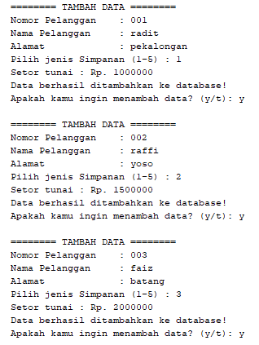
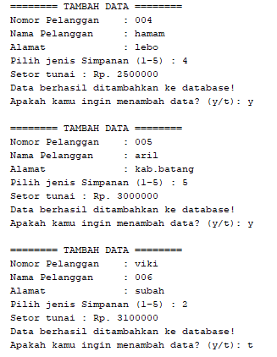
LAYOUT INPUT

Slide 5
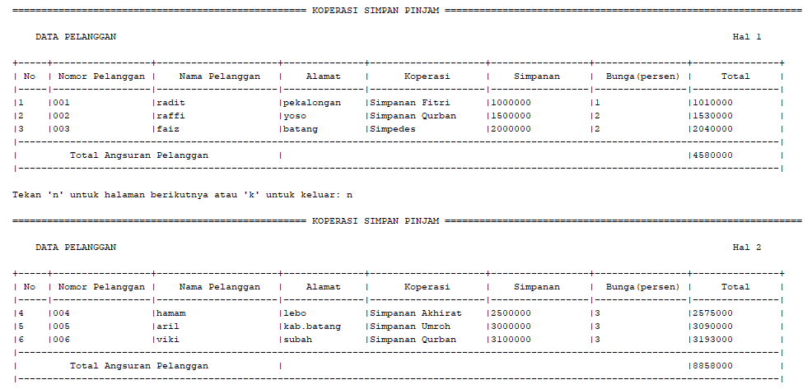
LAYOUT OUTPUT

Slide 6
KESIMPULAN
Dengan menggunakan program ini pengguna dapat dengan mudah memasukkan data pelanggan, mengedit/menghapus data pelanggan, mempersingkat perhitungan dan mencetak laporan dengan lebih rapih dan tertata
SARAN
Program ini dapat dikembangkan lagi dengan menambah fitur-fitur seperti pencarian pelanggan, perhitungan total pelanggan, total pendapatan dan denda keterlambatan serta pencetakan nota transaksi.

